Slide 1


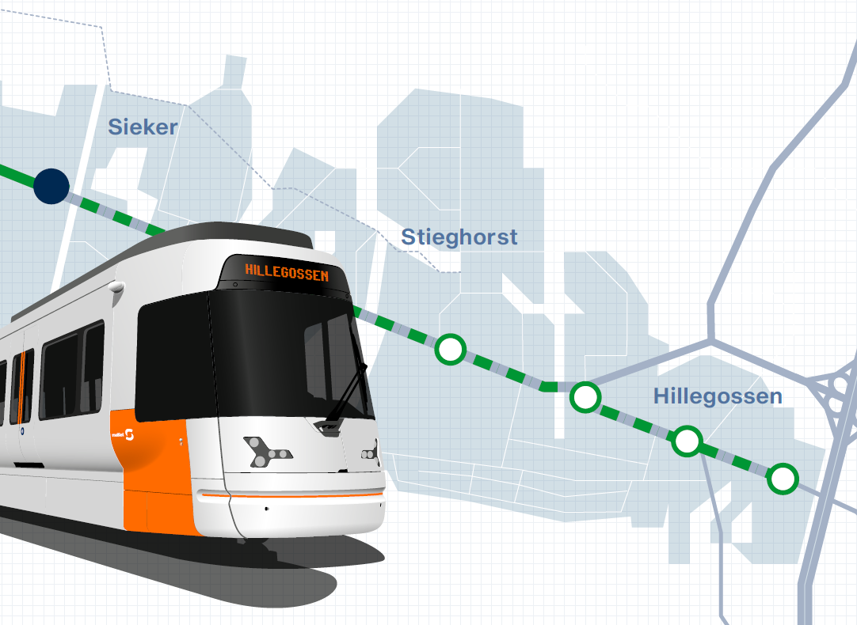
Herzlich Willkommen
zur Informationsveranstaltung
„StadtBahn-Ausbau nach Hillegossen“

Slide 2

Auf dieser Veranstaltung werden zu Dokumentationszwecken Fotos gemacht.
Bitte sprechen Sie uns an, wenn Sie nicht fotografiert werden möchten.

Slide 3
Ablauf
Einstieg in die Veranstaltung
Vorstellung der Machbarkeitsuntersuchung
Ausblick zu den weiteren Planungsschritten und Informationsveranstaltungen
Offene Fragerunde
Ansicht der ausgelegten Planunterlagen und Austausch mit Planenden

Slide 4
Ausblick
Weiterplanung der Vorzugsvariante und Prüfung Weiterführung der Trasse in Richtung Ubbedissen
ab Sommer 2024 Ausschreibung, Vergabe und Erstellung der weiteren Planungsleistungen (mind. zwei bis drei Jahre)
anschließend Erstellung der Genehmigungsplanung und Einreichen der Planfeststellungsunterlagen
zeitliche Dauer des Planfeststellungsverfahrens nicht genau absehbar (mind. zwei Jahre)
Bürgerinnen und Bürger werden regelmäßig informiert

Slide 5
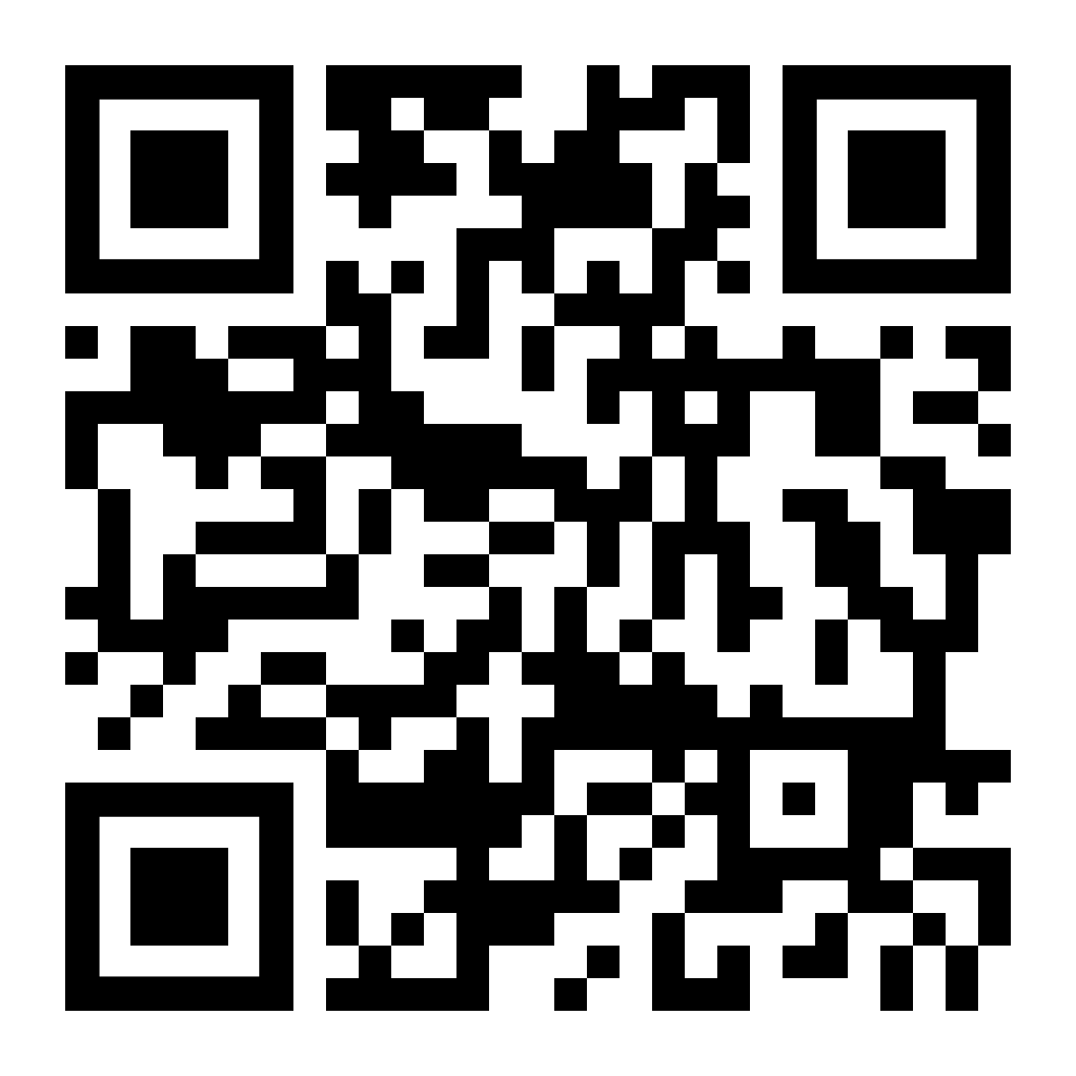
Vielen Dank für Ihre Teilnahme!
Newsletter
Sie wollen über die Möglichkeiten der Beteiligung zur StadtBahn-Verlängerung nach Hillegossen informiert bleiben? Melden Sie sich mit dem QR-Code für den Newsletter Dialog & Beteiligung der Stadt Bielefeld an!
www.bielefeld.de/dialog/newsletter

